Slide 1
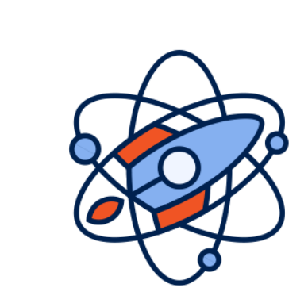
Государственное бюджетное общеобразовательное учреждение города Москвы «Образовательный центр «Протон»
Покерный аналитик
Работу выполнил:
ученик 10-Т класса Чернов Владимир Евгеньевич
Научный руководитель:
Руководитель ИТ-проектов
Федоров Кирилл Евгеньевич

Slide 2
Актуальность работы
Игра в «Покер – логически-стратегическая игра требующая:
внимания
аналитического математического склада ума (желательно)
хорошей памяти (запоминание своих карт и предположение карт оппонентов)
Разработка программы как решение логической задачи по получению шансов на той или иной конкретной стадии игры в «Покер»

Slide 3
ОБОСНОВАНИЕ ВЫБОРА ТЕМЫ
Данная тема была выбрана в связи с личной заинтересованностью в решении конкретной логической задачи с получением шансов на конкретных стадиях игры в «Покер».
Побочным решением является факт того, что эти шансы можно предоставлять пользователю по средству взаимодействия с графическим интерфейсом.

Slide 4
Цель работы
Разработать программу решения заданной ранее логической задачи, условиями которой являются конкретизированные данные на различных стадиях игры в «Покер» для того или иного пользователя.

Slide 5
задачи работы
Проанализировать существующие решения использования различных приложений в игре в «Покер» с целью получить конкретные шансы (в процентах) на различных стадиях игры.
Разработать программу с графическим интерфейсом, взаимодействующую с табличными значениями и базами данных. Данное решение этой задачи взаимодействует с самим пользователем и предоставляет наиболее точную информацию.
Провести оценку результатов на работоспособность с использованием примеров игры в «Покер».

Slide 6
КОНКУРЕНТЫ
в основном, существуют в закрытых кругах общения;
те которые существуют (не пользуются особой популярностью):
взаимодействуют на прямую с покерным клиентом, легко отследить и отключить доступ к игре в том или ином игровом клиенте
отсутствие возможности получить шансы без игры в покерном клиенте, а к подходу решения заданной задачи.
оставшиеся конкуренты
требуют тех данных, чтобы предоставить шансы, которыми не может обладать обычный пользователь.

Slide 7
РЕШЕНИЕ
Разработка программы «Покерный аналитик» программа будет представлять:
полную информацию о возможных шансах пользователя против всех возможных вариаций, против которых он может играть на каждом из кругов раздачи в игре в «Покер»
позволяет получить решение задачи в виде получения шансов в игре
максимизирование шансов на победу у обычного пользователя при игре (побочные результаты)

Slide 8
УНИКАЛЬНОСЬ РЕШЕНИЯ
мало таких программ, подобных данной, которые будут честно выдавать открытые шансы на каждой вариации,
позволяет уже пользователю получать максимальную пользу от использования программы,
иным пользователям дать ответ на решение задачи.

Slide 9
Этапы разработки
Разработка программы проходила несколько этапов:
первым этапом являлось обсуждение с научным руководителем идейной реализации проектной работы
вторым этапом являлось создание графического интерфейса и части «тыльной стороны» программы, что позволит работать с различными файлами, а также использовать их в графическом интерфейсе без каких-либо проблем
третьим этапом являлось окончательное завершение разработки «тыльной стороны» программы

Slide 10

АРХИТЕКТУРА
Архитектура пользовательского интерфейса:
главное окно, используемое для визуализации подсчётов шансов
второе окно, позволяющее пользователю индивидуализировать циклично права конкретных пар карт
третье окно, позволяющее пользователю индивидуализировать цвета каждой из категории, что потом будет присвоена парам карт

Slide 11
АРХИТЕКТУРА
Архитектура программы состоит из пяти частей:
четвёртое окно, позволяющее пользователю совершать выбор карты под себя, а также на каждом из кругов раздачи
пятое окно, результаты игр
Внутренняя часть программы отвечает за работу с базами данных, файлами, а также подсчётом шансов на различных стадиях игры.

Slide 12
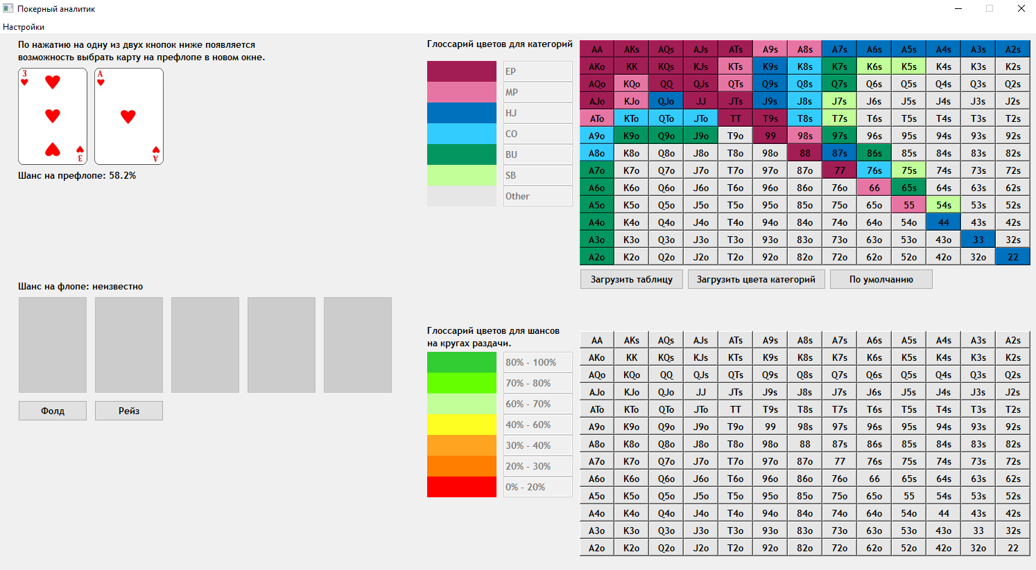
ДЕМОНСТРАЦИЯ РЕЗУЛЬТАТОВ

Slide 13
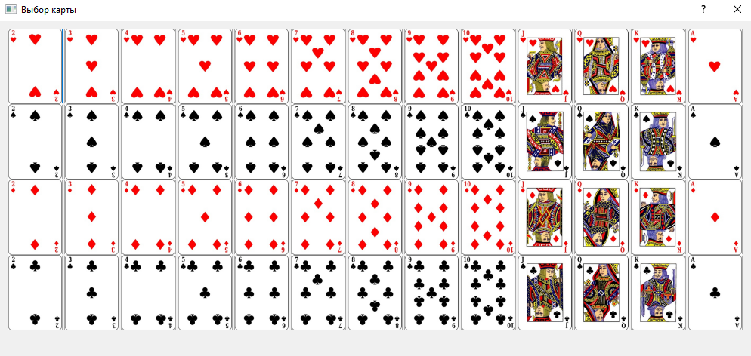
ДЕМОНСТРАЦИЯ РЕЗУЛЬТАТОВ

Slide 14
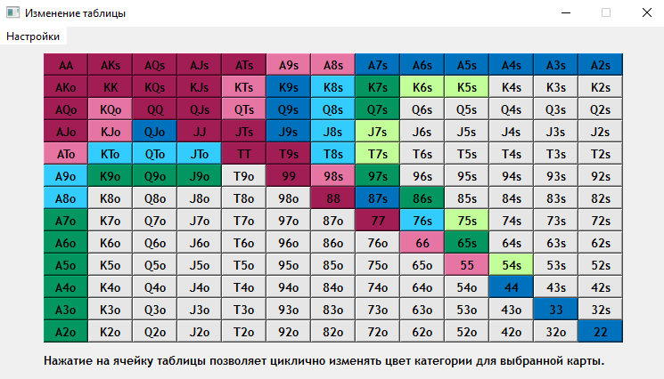
ДЕМОНСТРАЦИЯ РЕЗУЛЬТАТОВ

Slide 15
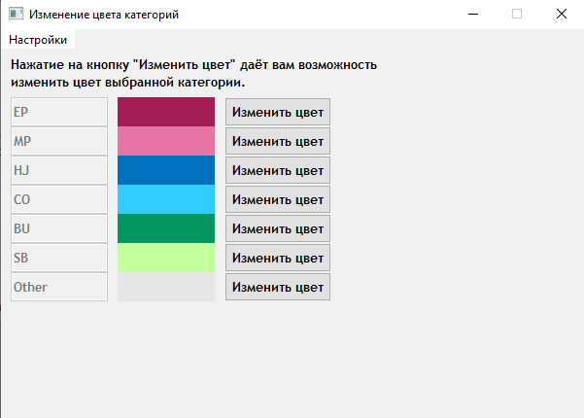
ДЕМОНСТРАЦИЯ РЕЗУЛЬТАТОВ

Slide 16
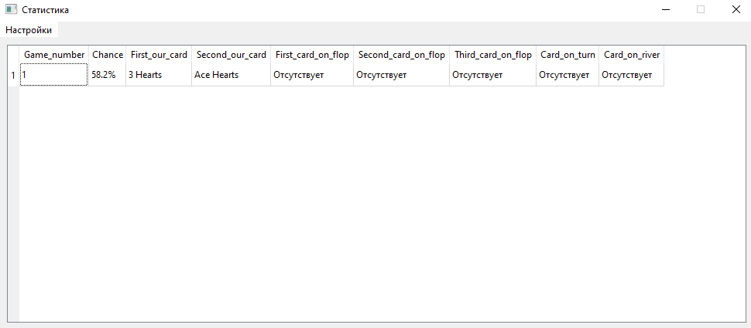
ДЕМОНСТРАЦИЯ РЕЗУЛЬТАТОВ

Slide 17

ДЕМОНСТРАЦИЯ РЕЗУЛЬТАТОВ
Ссылка на видео-демонстрацию проектной работы – https://youtu.be/QF11_zRDZXo
Ссылка на репозиторий с проектом – https://github.com/JaydenPears/Poker-Analyst
QR код на видео-демонстрацию
проектной работы.

Slide 18
ПЕРСПЕКТИВЫ РАЗВИТИЯ
В качестве перспектив развития отметим несколько идей:
Самым главным, является последующее ускорение работы программы, ведь на данный момент расчёт всех шансов является хоть и правильным, но достаточно медлительным
В дальнейшем хотелось бы учесть тот фактор, что при игре стоит обращать внимание также и на оппонентов, в связи с чем и добавить реализацию учёта действий оппонентов – ранних ставок, поздних ставок, меньших или больших

Slide 19
СПИСОК ЛИТЕРАТУРЫ
Давлетханов, Р. Н. Математические методы как основа стратегии игры в покер / Р. Н. Давлетханов. – Текст: непосредственный // Экономика, управление, финансы: материалы III Междунар. науч. конф. (г. Пермь, февраль 2014 г.). – Пермь: Меркурий, 2014. – С.16-17. [Электронный ресурс] URL: https://moluch.ru/conf/econ/archive/93/4819/ (дата обращения: 22.02.2022).
К. Ю. Поляков, Е. А. Еремин. Информатика. Углублённый уровень. Учебник для 10 класса в 2 частях. М.: БИНОМ. Лаборатория знаний, 2014.
М. Лутц. Изучаем Python. СПб.: Символ-Плюс, 2011.
Задачи по программированию. Под ред. С. М. Окулова, М.: БИНОМ. Лаборатория знаний, 2006.

Slide 20
СПИСОК ЛИТЕРАТУРЫ
С. М. Окулов. Основы программирования. М.: Бином. Лаборатория знаний, 2012.
Лутц. Изучаем Python. СПб.: Символ-Плюс, 2011.
Информатика и ИКТ. Задачник-практикум в 2 частях. Под ред. И. Г. Семакина и Е. К. Хеннера. М.: БИНОМ. Лаборатория знаний, 2014.
Материалы и презентации к урокам в LMS Яндекс.Лицея.
Сайт pythonworld.ru — «Python 3 для начинающих».
https://www.youtube.com/playlist?list=PLJOzdkh8T5kpIBTG9mM2wVBjh5OpdwBl — Лекции А.В. Умнова, прочитанные в Школе Анализа Данных Яндекса.
Сайт официальной документации модуля PyQT для языка программирования Python — https://doc.qt.io/qtforpython/

